Slide 1

Démonstrations

Slide 2
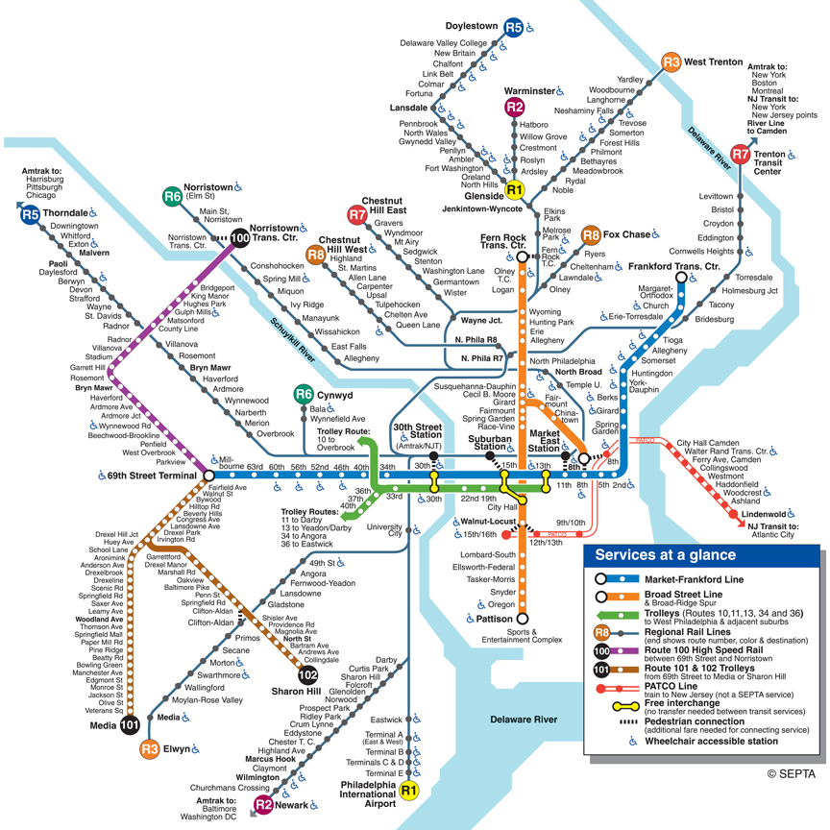
Plan du réseau
Réseau utilisé presque identique

Slide 3
Démonstration n°1
Fenêtre de création d’un itinéraire
  Saisie d’une station grâce au clavier
    Auto-Complétion
  Saisie d’une station dans la liste
    Visualisation des lignes, puis clic
  Saisie d’un point de départ et d’un point d’arrivée identiques.
    Calcul impossible
  Lancement du calcul sans stations de précisées
    Calcul impossible

Slide 4
Démonstration n°2 (1/2)
Création d’un itinéraire, sans évènements
  De Pattison (BS) à Parkview (T100)
Résultat attendu :
  Pattison → 8th, BS, 45min
  8th → Market East, MF, 3min
  Market East → Norriston Transit Center, R6, 44min
  Norriston Transit Center → Parkview, T100, 2h40
  Coût total : 17€75, Temps total: 4h27min

Slide 5
Démonstration n°2 (2/2)
Visualisation de l’itinéraire
  Mode « graphique »
    Déplacements sur le trajet
    Zoom/Dé zoom
  Mode « tableau »
Lancement du guidage
  Navigation entre les étapes, puis arrivée.

Slide 6
Démonstration n°3
Même itinéraire, sans évènements
  Ajout du service ‘Parking’ présent une fois
Résultat presque similaire
  Pattison → 8th, BS, 45min
  8th → Milbourne, MF, 36min
  Milbourne → Suburban, MF, 27min
  Suburban → Norriston Transit Center , R6, 48min
  Norriston Transit Center → Parkview, T100, 2h40
  Coût total : 17€75, Temps total: 5h31min

Slide 7
Démonstration n°4
Consulter les trajets récents et constater l’apparition des deux derniers itinéraires
Un petit ‘P’ bleu apparaît pour le trajet où l’on a souhaité que le service ‘Parking’ soit présent.
Passer cet itinéraire en favori en cliquant sur l’étoile.

Slide 8
Démonstration n°5
Calculer un itinéraire réalisable par deux modes de transport différents, mais en désactivant un des deux.
De la station 13th à la station 30th (Métro: MF/Trolley : T)
  Le Trolley est désactivé.
  Doit passer par la ligne MF
  La réciproque est valable également.

Slide 9
Démonstration n°6
Calculer un itinéraire avec une station intermédiaire
  De 11th (MF) à 33rd(T) en passant par 34th (MF)
Résultat attendu :
  11th → 34th, MF, 12min
  34th → 30th, MF, 3min
  30th → 33rd, T, 5min
  Coût total : 2€, Temps total: 21min

Slide 10
Démonstration n°7
Calculer un itinéraire avec une station à éviter
  De 33rd (T) à 19th(MF) en évitant 22th (T)
Résultat attendu :
  33rd → 30th, T, 5min
  30th → 15th, MF, 3min
  15th → 19th, T, 5min
  Coût total : 2€, Temps total: 15min

Slide 11
Démonstration n°8
Calculer un itinéraire avec priorités coût/rapidité
  De 22th (T) à Ryers (R8)
Résultat attendu (1-coût, 2-rapidité) :
  22th → 30th, T, 5min
  30th → Ryers, R8, 36min
  Coût total : 9€, Temps total: 47min
Résultat attendu (1-rapidité, 2-coût) :
  22th → 30th, T, 5min
  30th → Wayne Jct, R6, 4min
  Wayne Jct → Ryers, R8, 24min
  Coût total : 15€, Temps total: 39min

Slide 12
Démonstration n°9 (1/2)
Calculer un itinéraire, sans évènements
  De Spring Garden (MF) à Oregon (BS)
Résultat attendu :
  Spring Garden → 8th, MF, 9min
  8th → Oregon, BS, 42min
  Coût total : 4€75, Temps total: 54min

Slide 13
Démonstration n°9 (2/2)
Lancement du guidage
Un évènement survient, et ferme la station Chinatown (BS)
  Une notification apparaît
  Le trajet est recalculé
Résultat attendu :
  Spring Garden → Market East, MF, 9min
  Market East → Fern Rock TC, R1, 24min
  Fern Rock TC → Oregon, BS, 34min
  Coût total : 15€, Temps total: 1h16

